Slide 1
Ch5 – p53~p55
MySQL에서 Trigger는 함수 호출과 같이 동작하기 때문에 MySQL 함수와 같은 제약을 받으며, Transaction 제어문인 COMMIT, ROLLBACK, SAVEPOINT를 사용할 수 없다. 또한 referencing 키워드가 존재하지 않는다. 또한 p.55에 있는 deletion trigger의 경우 NEW 는 사용가능하나 OLD는 사용할 수 없다.
p.53의 경우 insertion을 할 때, p.55의 경우 deletion을 할 때 NOT EXISTS 문을 사용하여 잘못된 입력을 방지할 수 있다.

Slide 2
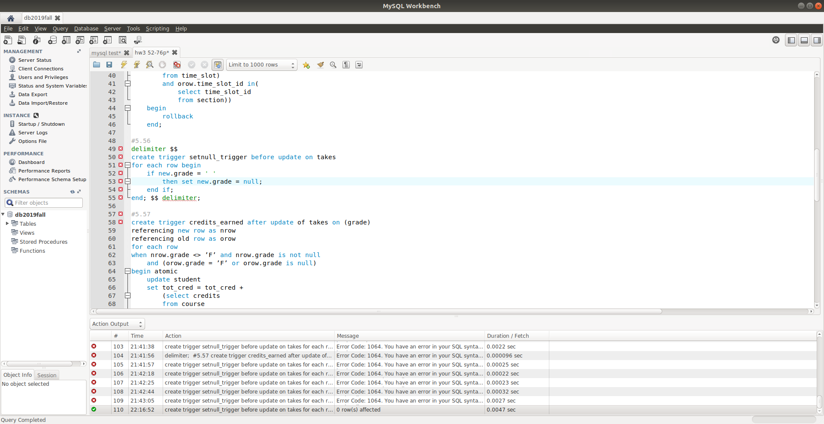
Ch5 – p56

Slide 3
Ch5 – p56
MySQL에서 책과는 지원하는 문법이 약간 다르게 때문에 그에 맞게 수정하였다. 우선 delimiter를 사용해서 하나의 SQL문임을 알려주었고, 지원하지 않는 referencing new row as nrow 대신 new 를 사용하였다. 또한 atomic 키워드를 지원하지 않기 때문에 삭제하였다.

Slide 4
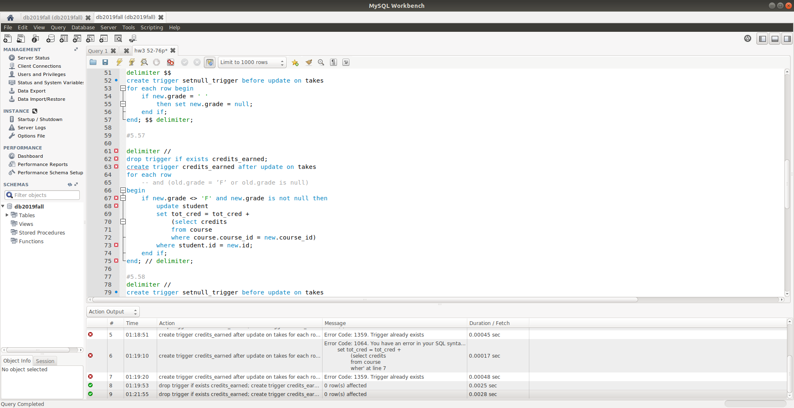
Ch5 – p57

Slide 5
Ch5 – p57
PPT에 나와 있는 문법으로는 정상적인 실행이 불가능하기 때문에 when 구문을 적절히 if 문으로 변경하여 사용하였다.
또한 trigger update 문에서는 before에서는 old 문이 사용가능하고, after에서는 new 문이 가능하기 때문에 주어진 old 문을 사용할 수 없었다.

Slide 6
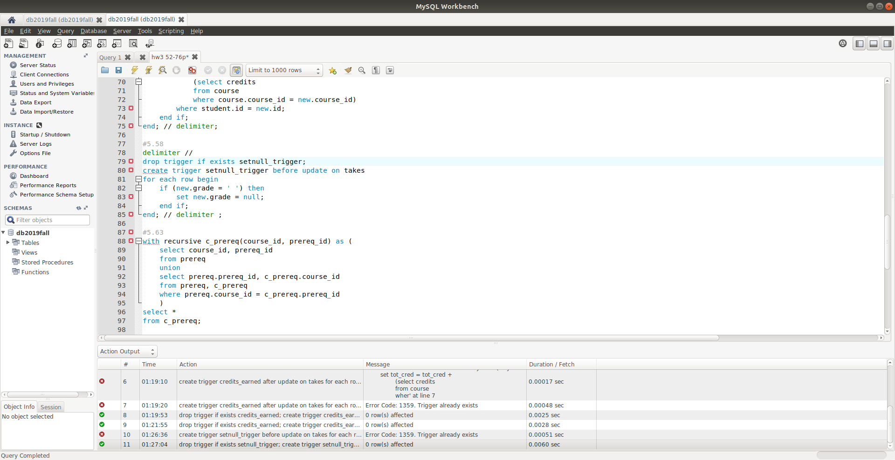
Ch5 – p58

Slide 7
Ch5 – p58
PPT에 나와 있는 문법으로는 정상적인 실행이 불가능하기 때문에 앞 페이지와 마찬가지로 when 구문을 적절히 if 문으로 변경하여 사용하였다.

Slide 8
Ch5 – p63
CTE(Common table expression)이라 불리는 with 문법과 그에 따르는 recursive 문법이 MySQL 8.0+ 버전에서만 지원이 되기에 해당하는 쿼리로 원하는 결과를 얻을 수 없다.
http://www.mysqltutorial.org/mysql-cte/

Slide 9
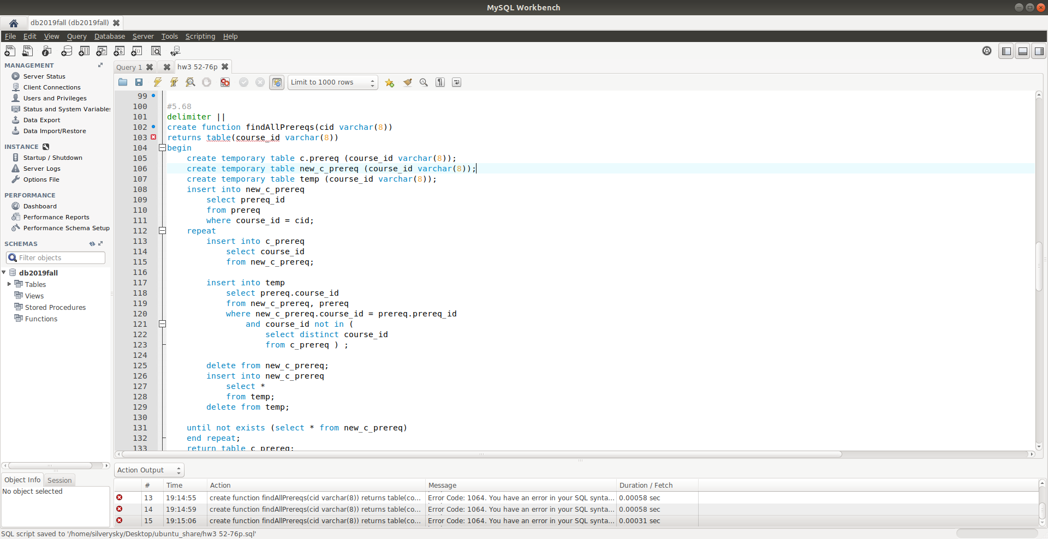
Ch5 – p.68

Slide 10
Ch5 – p68
except 키워드가 지원되지 않기 때문에 정상적으로 함수를 만들 수 없다.

Slide 11
Ch5 – p71
P63과 마찬가지로 MySQL 8.0 이전 버전에선 지원되지 않는 기능이라서 주어진 MySQL 버전에서 할 수 없다.

Slide 12
Ch5 – p.73-p.76
MySQL 5.7은 기본적으로 rank() 함수를 지원하지 않기 때문에, ranking의 기능을 할 수 있도록 basic SQL aggrigation에 해당하는 다른 키워드들을 조합하여 쿼리를 실행하였다.
reference: https://dev.mysql.com/doc/refman/8.0/en/window-function-descriptions.html

Slide 13
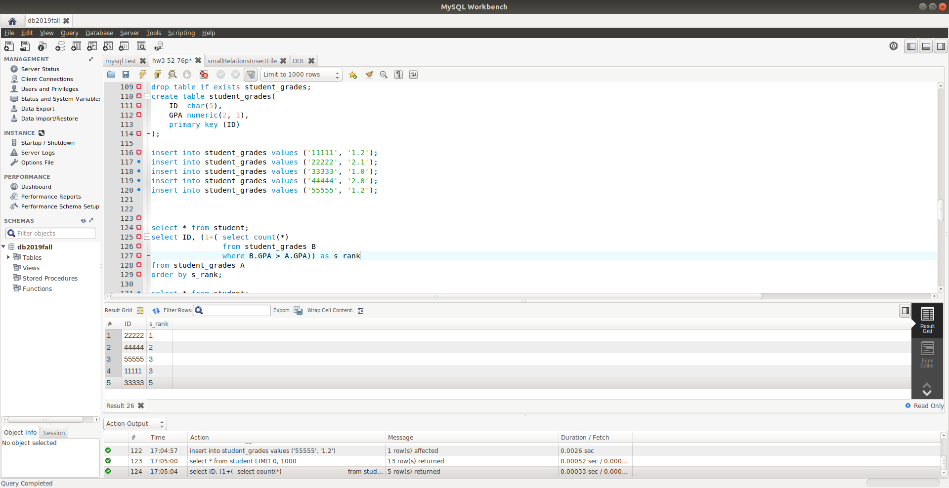
Ch5 – p73

Slide 14
Ch5 – p73
MySQL에서는 rank( ) 함수가 내장되어있지 않기 때문에 우선 basic SQL aggregation을 가지고 쿼리를 실행하였다.
문제에서 주어진 student_grades table이 존재하지 않기 때문에, rank( )와 dense rank( )의 차이점을 알 수 있도록 적절히 중복 데이터를 넣어서 새로운 테이블을 생성한 뒤 쿼리를 진행하였다. 해당 테이블의 attribute로는 ID와 GPA를 넣었다.

Slide 15
Ch5 – p.74
MySQL 5.7 version에서는 dense_rank() 를 지원하지 않지만 최신 버전에서는 지원한다.
reference: https://dev.mysql.com/doc/refman/8.0/en/window-function-descriptions.html

Slide 16
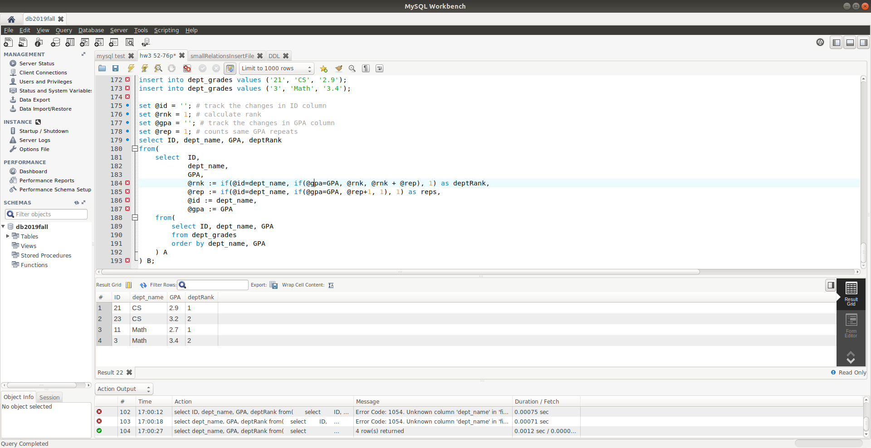
Ch5 – p75

Slide 17
Ch5 – p.75
주어진 예시에서 사용하는 detp_grades 테이블이 존재하지 않기 때문에 해당하는 페이지의 테이블 이름과 튜플을 가지고 새로운 테이블을 생성하고 데이터를 insert 하였다.
또한 사용 중인 버전의 MySQL 에서는 dense_rank() 와 partition by 를 지원하지 않기 때문에 키워드를 적절히 사용하여 비슷한 결과를 내려고 시도해보았다.

Slide 18
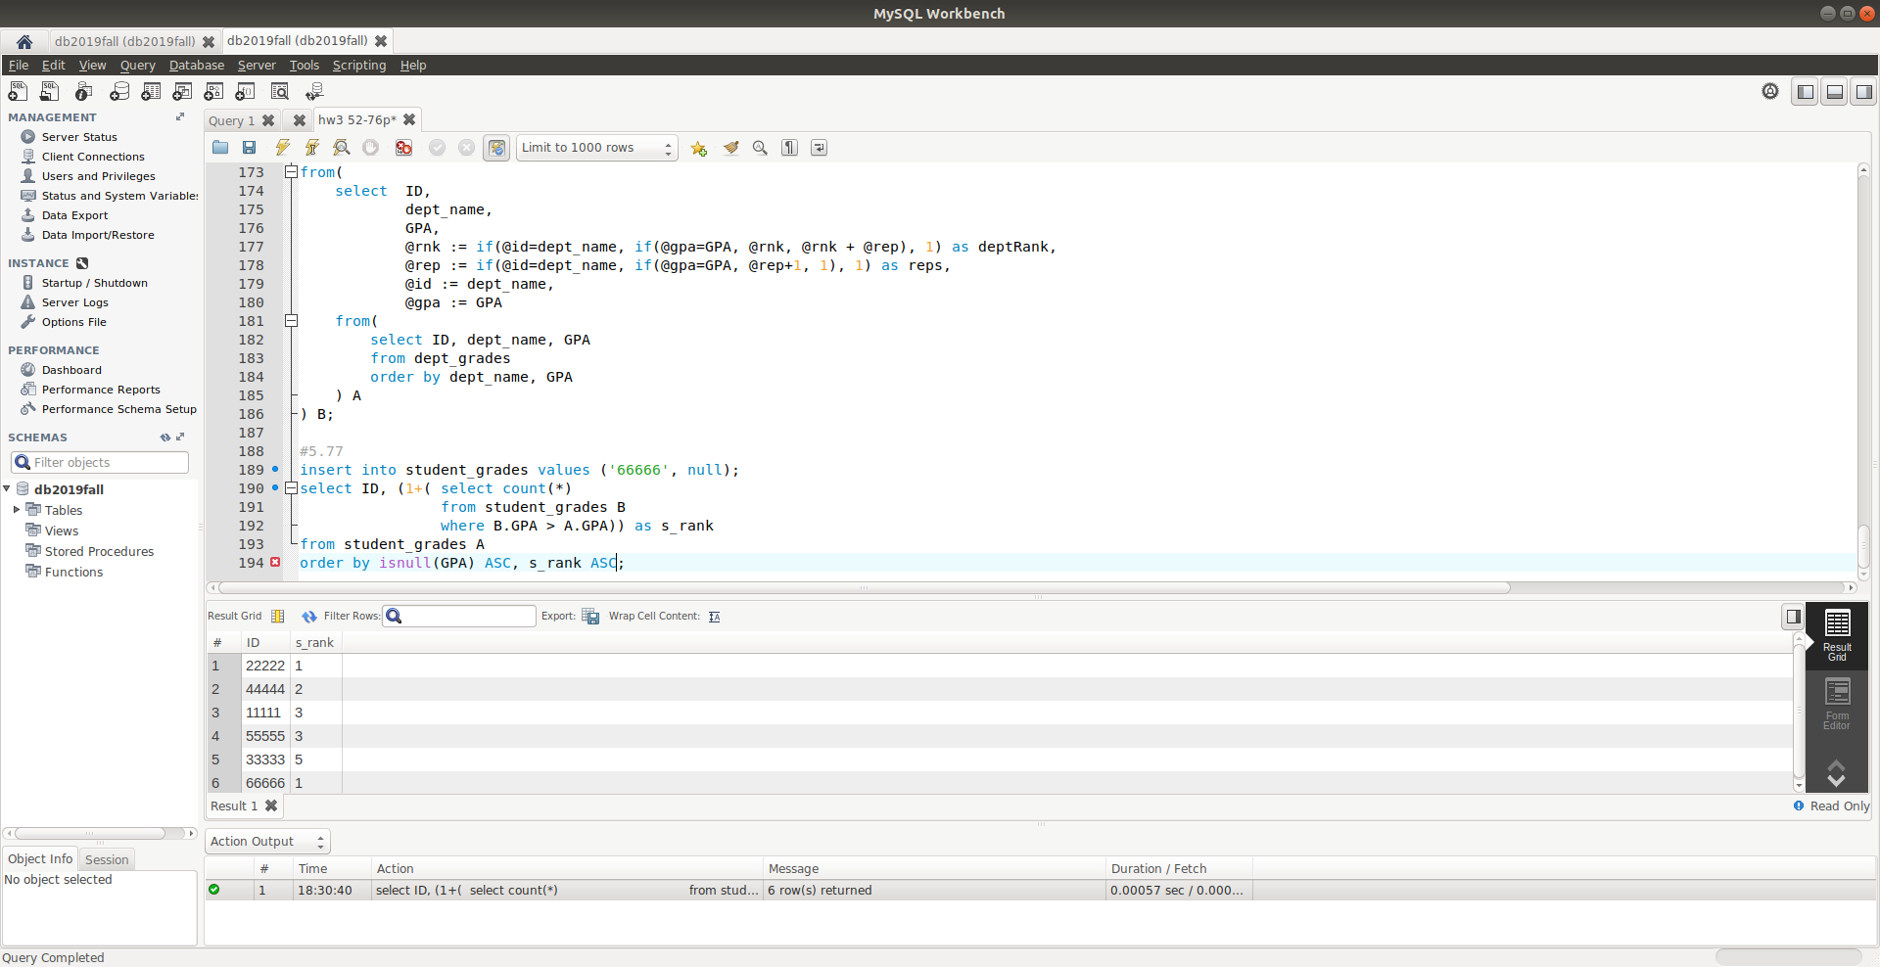
Ch5 – p77

Slide 19
Ch5 – p.77
주어진 예시에서 사용하는 rank() over 문과 ntil MySQL server 5.7.27 에서는 지원되지 않지만 최신 버전에서는 지원하고 있다. 이전 슬라이드에서는 주어진 문법으로 비슷한 효과를 내 보려고 시도해보았다.
reference: https://dev.mysql.com/doc/refman/8.0/en/window-function-descriptions.html

